Slide 1
Научные достижения последних лет

Slide 2
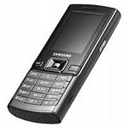
Мобильный телефон
В далеком 1947 году лаборатория Bell Laboratories (США) официально выступила с предложением создать мобильный телефон. Эту дату можно считать точкой отсчета. Именно тогда официально началась активная работа по созданию нового устройства.

Slide 3
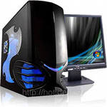
Персональный компьютер(ПК)
В октябре 1945 года в США был создан первый компьютер ENIAC (Electronic Numerical Integrator And Calculator — электронный числовой интегратор и вычислитель).
В ЭВМ первого поколения использовались электронные лампы. Так, фирма IBM в 1952 году выпустила первый промышленный компьютер IBM-701, содержащий 4000 электронных ламп и 12000 германиевых диодов. Один компьютер этого типа занимал площадь порядка 30 кв. метров, потреблял много электроэнергии, имел низкую надежность. Поиск неисправности составлял 3-5 дней.

Slide 4
Интернет
В 1957 году Министерство обороны США посчитало, что на случай войны Америке нужна надёжная система передачи информации. Агентство по перспективным оборонным научно-исследовательским разработкам США (DARPA) предложило разработать для этого компьютерную сеть. Разработка такой сети была поручена Калифорнийскому университету в Лос-Анджелесе, Стэнфордскому исследовательскому центру, Университету Юты и Университету штата Калифорния в Санта-Барбаре. Компьютерная сеть была названа ARPANET

Slide 5
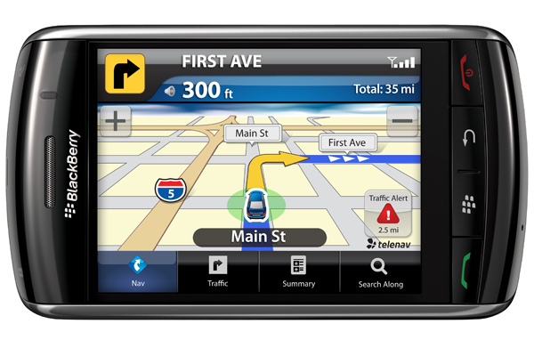
GPS
Первоначально GPS — глобальная система позиционирования, разрабатывалась как чисто военный проект. Но после того, как в 1983 году вторгшийся в воздушное пространство Советского Союза самолёт Корейских Авиалиний с 269 пассажирами на борту был сбит из-за дезориентации экипажа в пространстве, президент СШАРональд Рейган с целью не допустить в будущем подобные трагедии разрешил частичное использование системы навигации для гражданских целей.^{[2]} Во избежание применения системы для военных нужд точность была уменьшена специальным алгоритмом

Slide 6
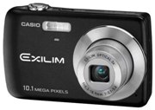
Цифровой фотоаппарат
С начала 80-х годов начали развиваться цифровые технологии видео и фотосъемки. Но первые бытовые цифровые фотоаппараты появились на рынке только в 1993-94 годах. Это были черно-белые устройства с качеством снимков хуже, чем у пленочной "мыльницы". В 1995 году фирма Kodak выпускает первую цифровую фотокамеру для потребителей–Kodak DC40 ценой около 1000$. Она была сравнительно больших размеров и подсоединялась к компьютеру через разъем для принтера.

Slide 7
Социальные сети
С появлением интернета многие аспекты нашей жизни постепенно перекочевали в виртуальный мир. И общение не стало исключением, скорее даже, наоборот. Потребность человека в скоростном общении (передаче информации) и стало основанием для появления интернета. Если старшее поколение еще не забыло об оффлайновых формах общения, то молодое поколение все больше отдает предпочтение виртуальным связям. Иногда доходит до того, что даже соседи общаются между собой посредством интернета.

